Slide 1





——禁毒防艾主题班会——

Slide 2

前 言
相互关爱，共享生命
——懂得珍爱生命，远离毒品，预防艾滋病
毒品是全球性的灾难，也是全人类共同的敌人。目前，世界范围内日益严重的毒品潮，不仅严重危害人类的健康，败坏社会风气，而且直接导致和诱发各种犯罪，威胁着全球政治稳定和经济发展。遏制、减少直至最终消除毒品犯罪，已成为世界人民的共同愿望。
不容忽视的是，吸毒是传播艾滋病的温床！
https://www.ypppt.com/

Slide 3

目 录
1
什么是毒品
2
毒品的危害
3
如何防范毒品危害
4
什么是艾滋病
5
毒品与艾滋病的关系
6
如何预防艾滋病

Slide 4


1
什么是毒品

Slide 5


一、什么是毒品？
根据《刑法》第357条的规定：毒品是指鸦片、海洛因、甲基苯丙胺（冰毒）、吗啡、大麻、可卡因以及国家规定管制的其它能够使人形成瘾癖的麻醉药品和精神药品。

Slide 6



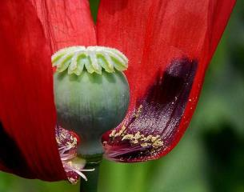
罂粟花---最美丽的毒

Slide 7

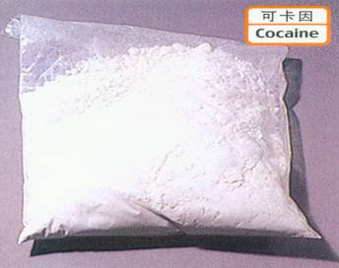
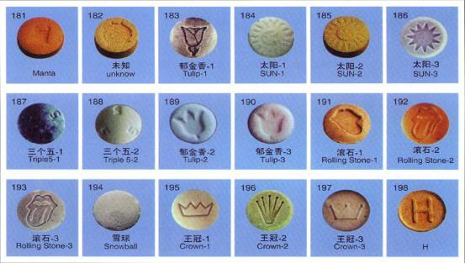
罂粟花---最美丽的毒
摇头丸
海洛因
可卡因

Slide 8

毒品的共同特征
1、有一种不可抗拒的力量强制性地使吸食者连续使用
该药，并且不择手段地去获得它；连续使用有加大剂量的趋势。
01
共同特征
02
2、对该药产生精神依赖及躯体依赖性，断药后产少戒
断症状(即断药后会出现“脱瘾”症状)。
03
3、对个人、家庭、社会都会产生危害性结果。

Slide 9
2
毒品的危害

Slide 10

毒品的共同特征
01
02
03
吸毒摧残人生
吸毒毁灭家庭
吸毒危害社会
对身体的危害性很大，吸毒者会自伤、自杀、自残。
倾家荡产，妻离子散，家破人亡，贻害后代。
诱发刑事犯罪，败坏社会风气。

Slide 11
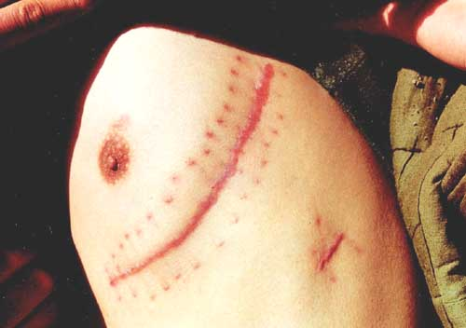
吸毒引发自杀
郭某某 男，32岁，先后将家中20余万元存款吸光，毒瘾发作后剖腹自杀未成，腹部被缝合18针

Slide 12
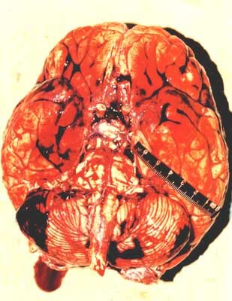
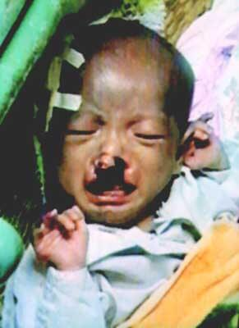
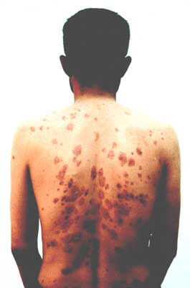
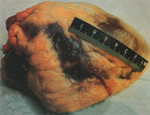
各种案例
吸毒容易传染疾病
吸毒引发大脑组织、心脏病变
母亲吸毒生下残疾儿

Slide 13
3
如何防范毒品危害
Notes:
https://www.ypppt.com/

Slide 14

1.思想上
1
2
3
认清毒品的危害，坚定禁毒决心，积极参加禁毒斗争。
遵纪守法，接受毒品基本知识和禁毒法律法规教育，牢记“四知道”：即知道什么是毒品；知道吸毒极易成瘾，难以戒断；知道毒品的危害；知道毒品违法犯罪要受到法律制裁。并认真履行受教育的义务，自觉规范日常行为。
树立正确的人生观，不盲目追求享受，不以好奇心为由侥幸去尝试，不受不良诱惑的影响。

Slide 15
2、行为上：
01
不听信毒品能治病，毒品能解脱烦恼和痛苦，毒品能给人带来快乐等各种花言巧语。
不结交有吸毒、贩毒行为的人。如发现亲朋好友有吸毒、贩毒行为的人，一要劝阻，二
要远离，三要报告公安机关。
02
03
从日常小事做起，养成良好的行为，杜绝
吸烟喝酒等不良嗜好，不涉足青少年不宜进入的场所，决不吸食摇头丸、K粉等兴奋剂。
当身边的朋友介绍新东西类似毒品让你尝试时，首先应该向他们问清东西的来源和名称，假如碍于
面子可以推迟说今天心情不好或者说今天不想尝试新东西委婉的拒绝他们避免自己受到毒品的危害。
04
05
不不要有我只尝试一次，以后不再吸毒就不会上瘾的这种想法。很多吸毒的人，当初也
只是因为这个念头而走上了这条不归路。

Slide 16
4
什么是艾滋病

Slide 17
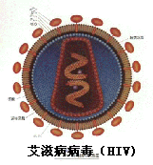
艾滋病是什么
艾滋病(AIDS)是一种由艾滋病病毒、即人类免疫缺陷病毒(Human Immunodeficiency Virus ，简称HIV)侵入人体后破坏人体免疫功能，使人体发生多种不可治愈的感染和肿瘤，最后导致被感染者死亡的一种严重传染病。
艾滋病(AIDS)是Acquired Immune Deficiency Syndrome的简称，即“后天免疫缺乏症候群” 。

Slide 18
感染艾滋病毒的三大途径
性途径
传播
血液途径传播
母婴途径传播

Slide 19
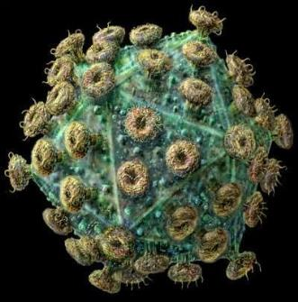
艾 滋 病 病 毒
艾滋病病毒，即“人类免疫缺陷病毒”，简称HIV。
HIV病毒是一种能攻击人体免疫系统的病毒。它把人体免疫系统中最重要的T4淋巴细胞作为攻击目标，大量吞噬、破坏T4淋巴细胞，从而破坏人的免疫系统，最终使免疫系统崩溃，使人体因丧失对各种疾病的抵抗能力而发病并死亡。

Slide 20
艾滋病对个人、社会造成哪些危害 ？
艾滋病对个人的危害
生理上 ：身体上承受痛苦，最后被夺去生命
心理上 ：心理上产生巨大压力
社会上：易受歧视，很难得到关心和照顾
艾滋病对社会的危害
削弱了社会生产力，减缓了经济增长
人均出生期望寿命降低，民族素质下降
社会秩序和社会稳定遭到破坏

Slide 21



艾滋病病毒不会经以下途径传播
共同工作、劳动（共用办公用品、学习用具、农具等）
一般生活接触（共同进餐、拥抱、握手、礼节性接吻，游泳；共用马桶、浴盆、衣服、被褥、钞票等）
蚊虫叮咬、咳嗽、
打喷嚏等

Slide 22
5
吸毒与艾滋病的关系

Slide 23

吸毒与艾滋病的关系
吸毒是传播艾滋病的温床。因为：
1
吸毒者常常共用针管、针头，为艾滋 病毒经血液传播提供有利条件。
2
吸毒者的性行为往往是很混乱的，性乱交引起艾滋病毒经性途径传播。
3
吸毒者的体质下降，身体免疫力差，也为艾滋病毒的感染和发病创造了条件。

Slide 24
6
如何预防艾滋病?

Slide 25
如何预防艾滋病?
洁身自爱，不去非法采血站卖血，不涉足色情场所，不要轻率地进出某些娱乐场所；任何场合都应保持强烈的预防艾滋病意识；不要存在任何侥幸心理；不要因好奇而尝试吸毒。
01
02
生病时要到正规的诊所、医院求治，注意输血安全，不到医疗器械消毒不可靠的医疗单位特别是个体诊所
打针，拔牙，针灸，手术。不用未消毒的器具穿耳孔，纹身，美容。
预防
注意与艾滋病病人的接触，给艾滋病病人采血及注射时，注射器应采用一次性用品，病人的血液、排泄物、污染的物品应彻底焚烧。病人的器皿及医用器械要专人专用，如病人的刮胡刀、牙刷、毛巾、茶杯等应专人专用，排尿、排便后要用肥皂洗手，可达到消毒的目的。
03
04
不与他人共享剃须刀、牙刷等，尽量避免接触他人的体液、血液，对被他人污染过的物品要及时消毒。

Slide 26
总结呼吁
相互关爱，共享生命！
毒品、艾滋病离我们都很近。毒品不仅是全球性的灾难，也
是全人类共同的敌人，它也是传播艾滋病的温床！
人的生命只有一次，我们要珍惜生命，要正确地认识毒品，认识艾滋病，从自己做起，从现在做起。

Slide 27
更多精品PPT资源尽在—优品PPT！
www.ypppt.com
PPT模板下载：www.ypppt.com/moban/ 节日PPT模板：www.ypppt.com/jieri/
PPT背景图片：www.ypppt.com/beijing/ PPT图表下载：www.ypppt.com/tubiao/
PPT素材下载： www.ypppt.com/sucai/ PPT教程下载：www.ypppt.com/jiaocheng/
字体下载：www.ypppt.com/ziti/ 绘本故事PPT：www.ypppt.com/gushi/
PPT课件：www.ypppt.com/kejian/
Notes:
模板来自于 优品PPT https://www.ypppt.com/

